Slide 1

Языки и методы программирования

Slide 2

unecon.ru
02-17
Моделирование биологической системы
с ограниченными условиями
БАКАЛАВРИАТ
Факультет информатики и прикладной математики
Кафедра прикладной математики и экономико-математических методов
Направление подготовки: 01.03.02 Группа: ПМ – 1801
Студенты: Сайков Константин Александрович,
Эсмурзиев Алексей Александрович
Руководитель: старший преподаватель, Фёдоров Д.Ю.

Slide 3
Содержание
unecon.ru
03-17
Цели и задачи работы
Правила и ограничения
Хранение и использование данных
Визуализация
Демонстрация
Характеристики и жизнеспособность растений
Выводы

Slide 4
Цели и задачи работы
unecon.ru
04-17
Цель: построить биологическую модель жизни и взаимодействия живых организмов
Для этого необходимо выполнить следующие задачи:
реализовать процесс жизни растения - питание, размножение, длительность жизни и т.д.
связать растение с его средой обитания
осуществить взаимодействие организма с растениями другого вида
визуализировать процесс

Slide 5
Правила и ограничения
unecon.ru
05-17
В одной клетке — не более одного организма
Поле содержит определённое число ресурсов (в том числе, 0 ресурсов) для питания растений
Несколько видов растений; несколько видов ресурсов
Параметры растений (масса, здоровье, репродуктивный возраст) и ресурсов (количество, вид) задаются пользователем

Slide 6
Правила и ограничения
unecon.ru
06-17
Действия растений
Действия растения
За один шаг поглощает заданное количество ресурсов
Умирает от недостатка ресурсов
Умирает от старости
Размножается по достижении определённого возраста

Slide 7
Хранение и использование данных
unecon.ru
07-17
Списки характеристик всех растений.
Связаны по номеру вида z
[[x, y, z, φ, t], …]
x) Первая координата
y) Вторая координата
z) Номер вида
φ) Такт
t) Текущая масса
[[a, b, c, d, e, f], …]
Начальная масса
Сколько ест (за такт)
Количество жизни
Размножение
Количество семян
Номер вида почвы
Параметры каждого определённого растения (динамические значения)
Данные о видах растений (статические значения)

Slide 8
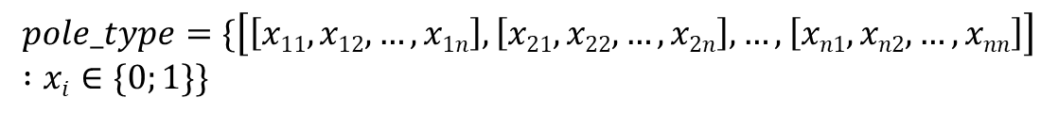
Хранение и использование данных
unecon.ru
08-17
$$pole=\{\left[\left[x11,x12,…,x1n\right],\left[x21,x22,…,x2n\right],…,\left[xn1,xn2,…,xnn\right]\right] :xi≥0\}$$
— двумерное поле, состоящее из ресурсов для растений
$$pole_type=\{\left[\left[x11,x12,…,x1n\right],\left[x21,x22,…,x2n\right],…,\left[xn1,xn2,…,xnn\right]\right] :xi∈\{0;1\}\}$$
— поле, каждая ячейка которого содержит номер вида ресурса
Значения обоих полей задаются пользователем

Slide 9
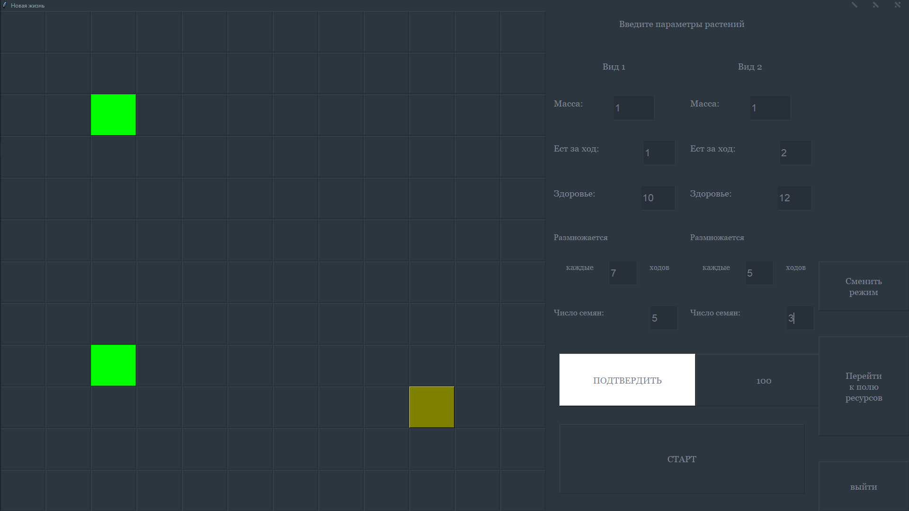
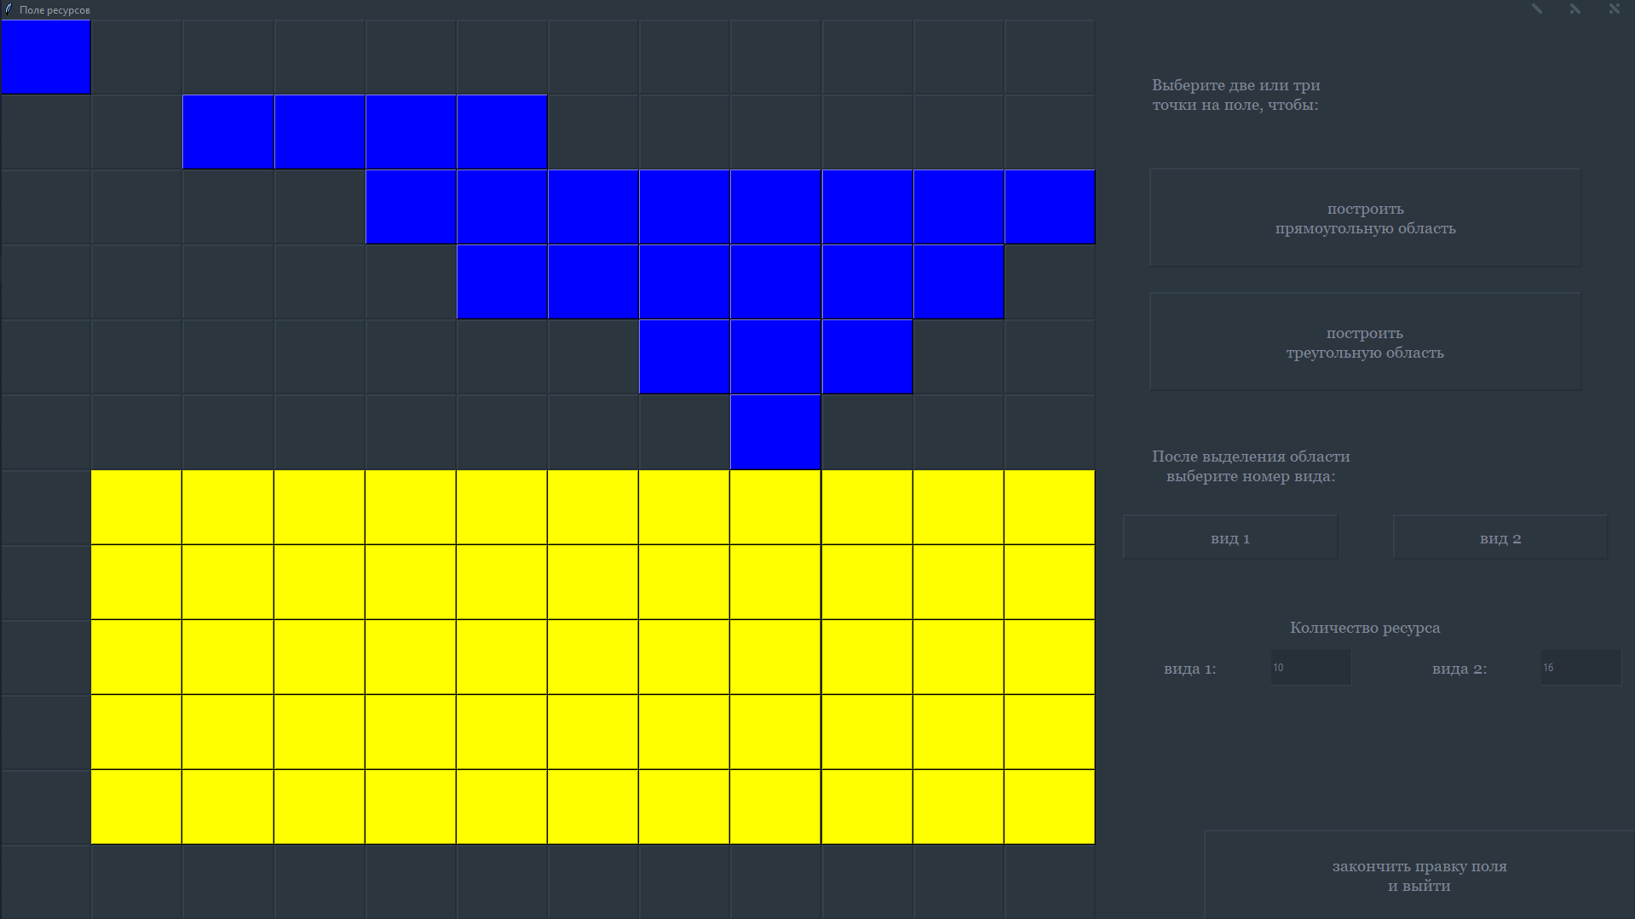
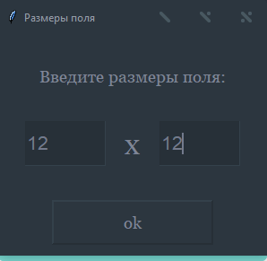
Визуализация
unecon.ru
09-17
Поле размещения растений
Поле размещения ресурсов
Окно выбора размера поля

Slide 10
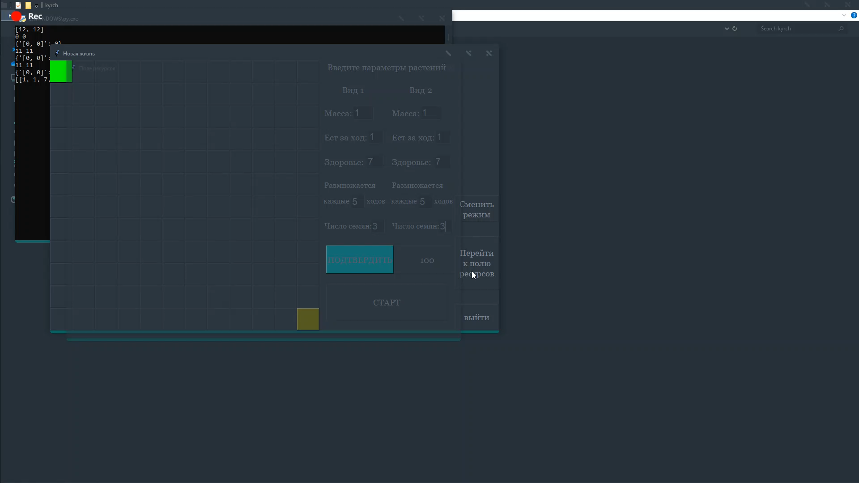
Демонстрация
unecon.ru
10-17

Slide 11
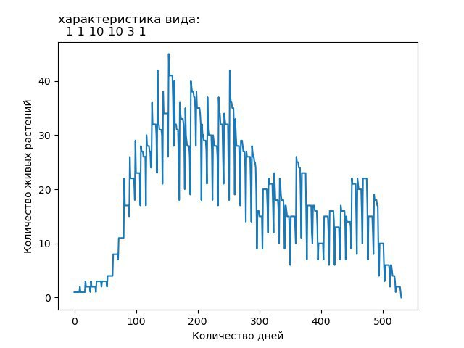
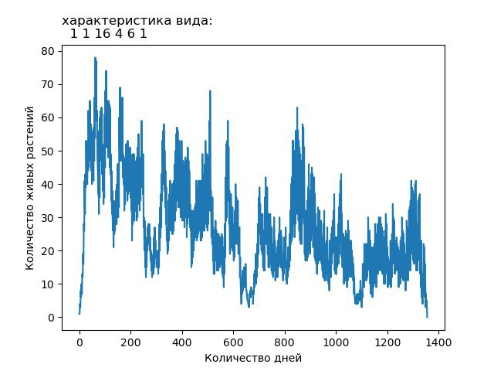
Характеристики и жизнеспособность растений
unecon.ru
11-17
Графики для одного
вида растения

Slide 12
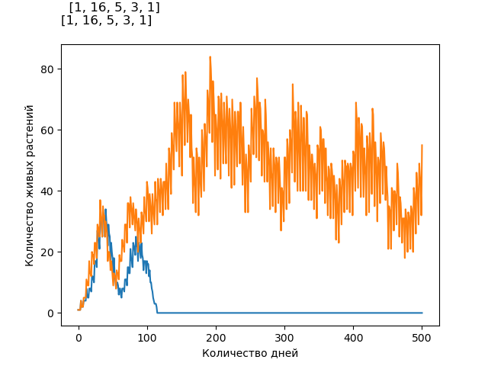
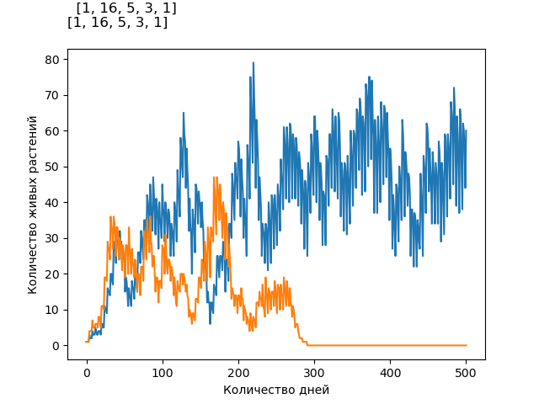
Характеристики и жизнеспособность растений
unecon.ru
12-17
Конкуренция. Одинаковые характеристики растений

Slide 13
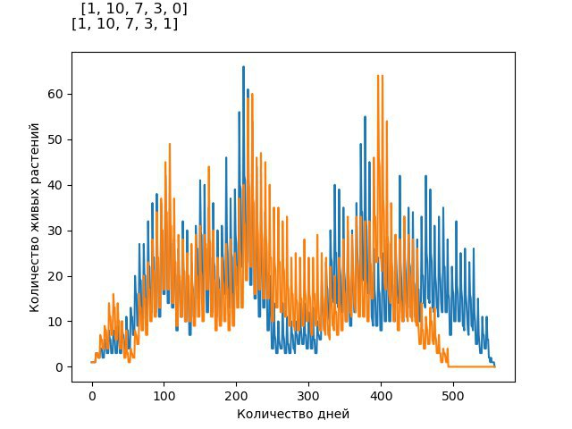
Характеристики и жизнеспособность растений
unecon.ru
13-17
Взаимодействие растений при симбиозе.
В данном случае в каждой клетке поля 11 ресурсов…

Slide 14
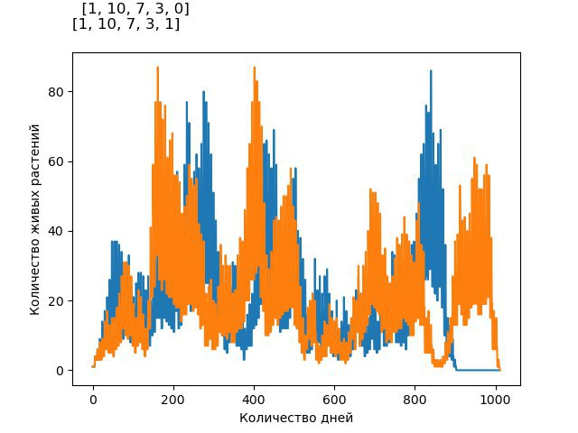
Характеристики и жизнеспособность растений
unecon.ru
14-17
…а здесь — 20 ресурсов

Slide 15
Выводы
unecon.ru
15-17
В результате работы решены следующие задачи:
Жизнедеятельность растения одного вида (в любых условиях)
Конкуренция между несколькими видами организмов
Симбиоз двух видов растений

Slide 16
Выводы
unecon.ru
16-17
Ближайшие перспективы:
Определение наилучших условий для жизни растений — как в одиночестве, так и при симбиозе
Добавления к правилам: новые параметры и возможности для растений
Улучшение интерфейса

Slide 17

Санкт-Петербургский государственный экономический университет
Факультет информатики и прикладной математики
Кафедра прикладной математики и экономико-математических методов
Спасибо за внимание!
191023, Санкт-Петербург, наб. канала Грибоедова, 30/32, аудитория 3064
E-mail: fipm@unecon.ru
https://unecon.ru/fakultety/fakultet-informatiki-i-prikladnoy-matematiki

